Slide 1

Выпускается с 2001 года
2 тома
439 видов животных, растений и грибов

Slide 2
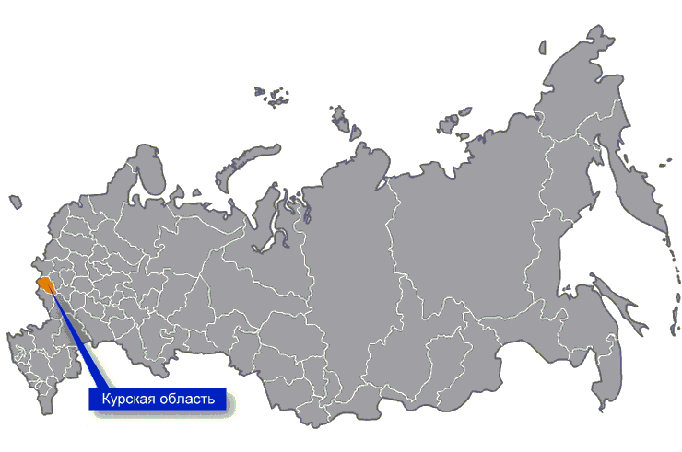
курская область на карте России

Slide 3
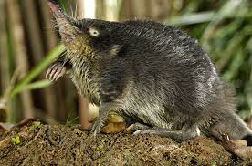
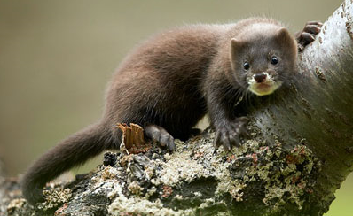
Животные красной книги
выхухоль
хохуля
исчезающий вид
европейская норка
исчезающий вид

Slide 4
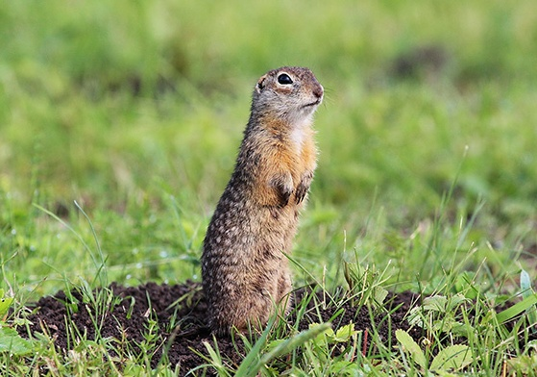
суслик крапчатый вредитель, ставший очень редким вид под угрозой исчезновения

Slide 5
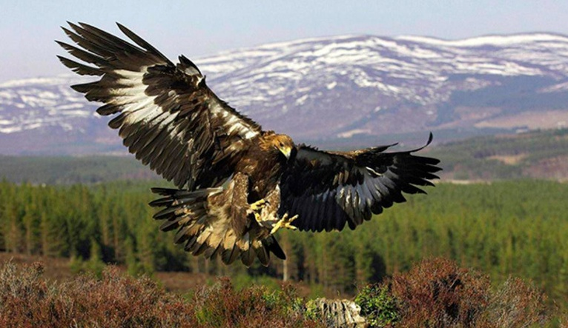
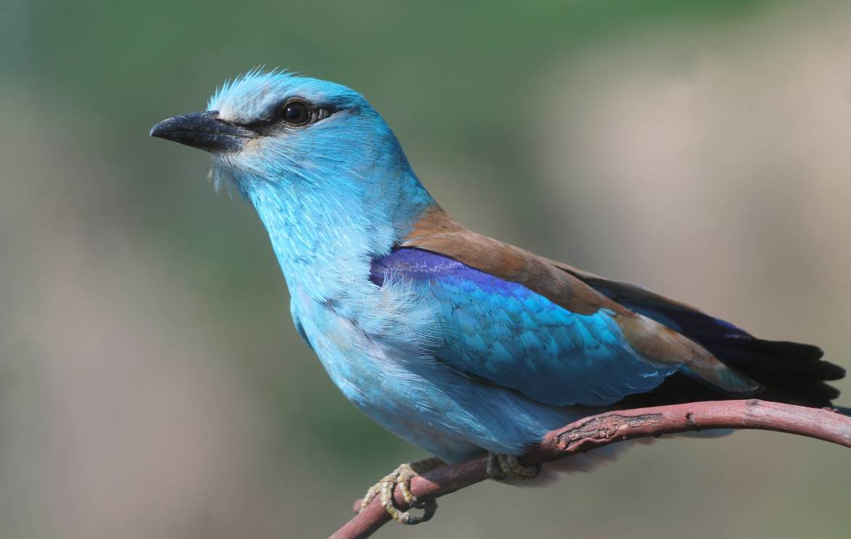
Редкие птицы курской области
беркут
хищник
Редкий Вид
сизоворонка
Перелетная «тропическая» птица
Редкий вид

Slide 6
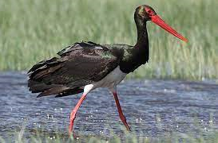
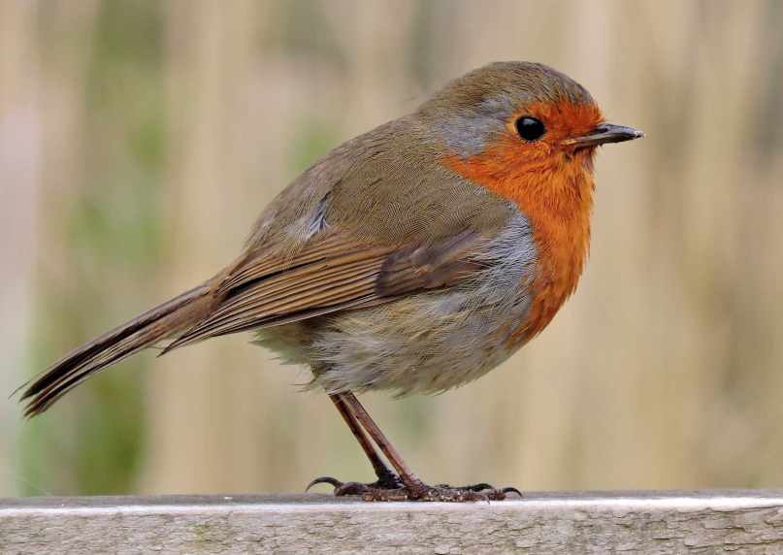
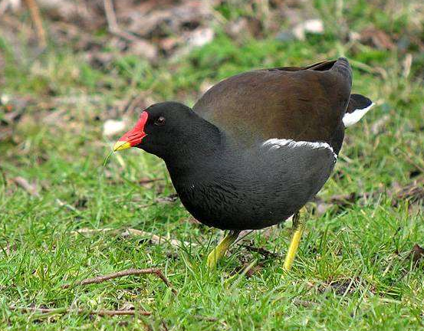
Редкие птицы курской области
черный аист
зарянка
камышница

Slide 7
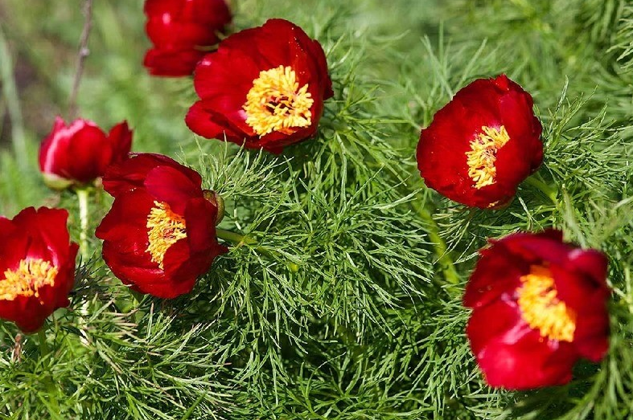
растения пион тонколистный вид на грани исчезновения

Slide 8
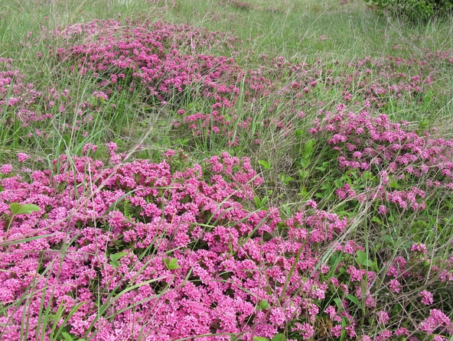
волчеягодник юлии реликтовое растение вид на грани исчезновения

Slide 9
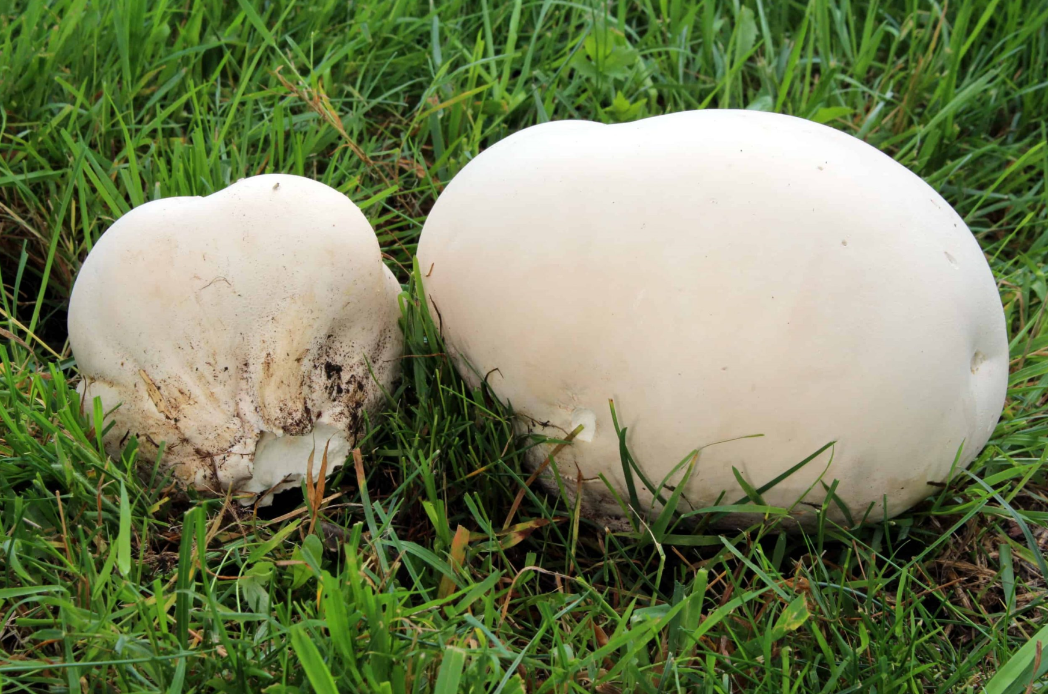
грибы красной книги гигантский дождевик

Slide 10
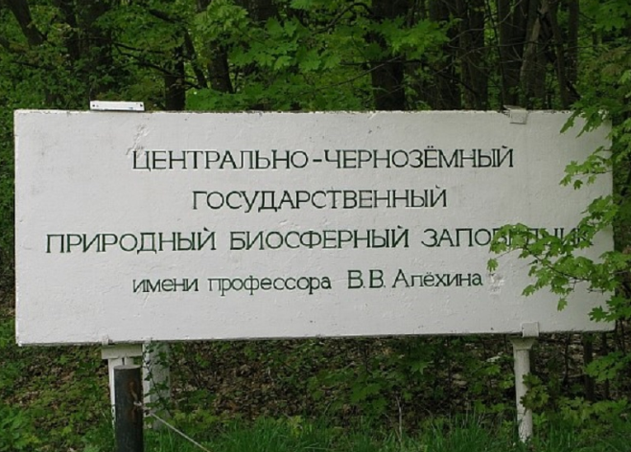
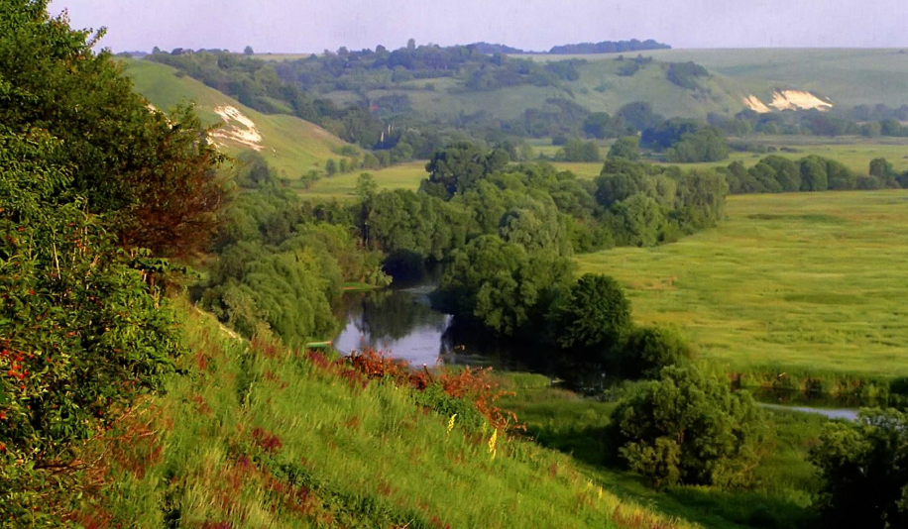
заповедник им. В.алехина – дом для редких растений и животных

